Slide 1
Габдулла Тукай
Викторина
Подготовила
муз.руководитель МАДОУ №161
Гибадуллина А.К.

Slide 2
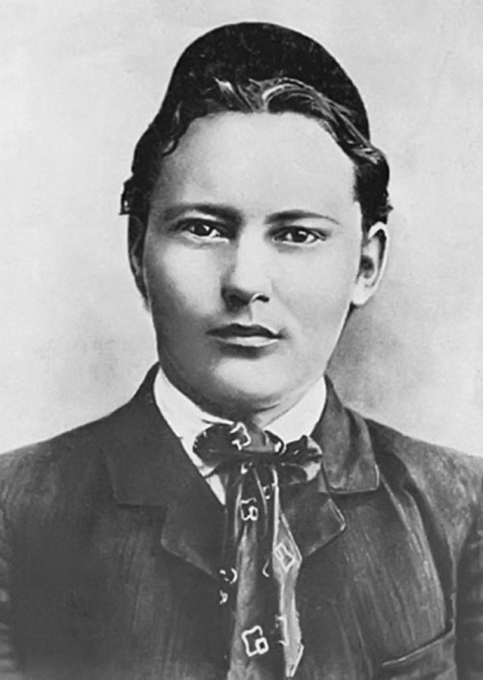
1886 - 1913

Slide 3



Ведущая тема в поэзии
Г. Тукая
А. Девушки и любовь В. Обучение
Б. Нация и свобода Г. Свобода женщины

Slide 4
Малая родина Габдуллы Тукая
А. Арск В. Кушлавыч
Б. Кырлай Г. Менгер
Имя матери маленького Апуша
А. Бибинур В. Газиза
Б. Бибимамдуда Г. Зайтуна

Slide 5
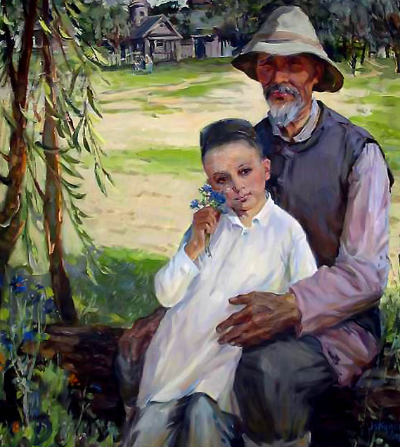
В какой деревне жил
Сагди абзый?
А. Кушлавыч Б. Училе В. Кырлай

Slide 6
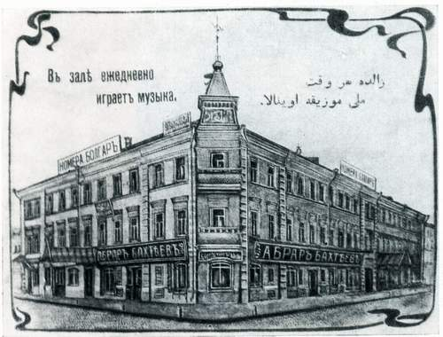
В 1907 году Тукай уехал из Уральска в город своей мечты – Казань. В какой гостинице он поселился?
А. Гостиница «Татарстан» Б. Гостиница «Булгар»
В. Гостиница «Казань»

Slide 7

В каком году Габдулла Тукай написал сказку- поэму «Шурале»?
А. 1886г. В. 1907г.
Б. 1913г. Г. 1905г.

Slide 8
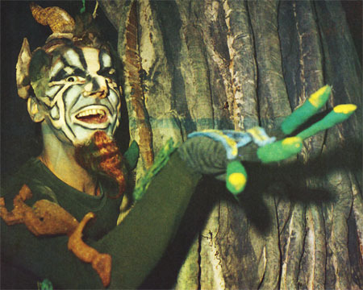
Какое чудище встретил дровосек в лесу около деревеньки Кырлай?
А. Су анасы Б. Шурале
В. Кыш бабай Г. Аждаха

Slide 9
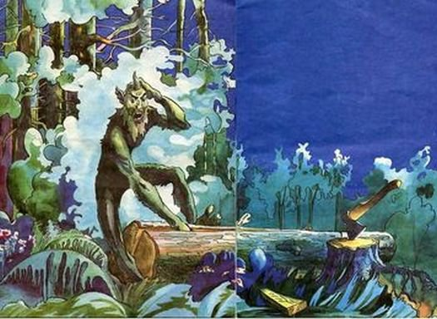
Что прищемил джигит
лесному чуду?
А. хвост Б. ногу В. пальцы
Г. нос Д. рог Е. копыта

Slide 10
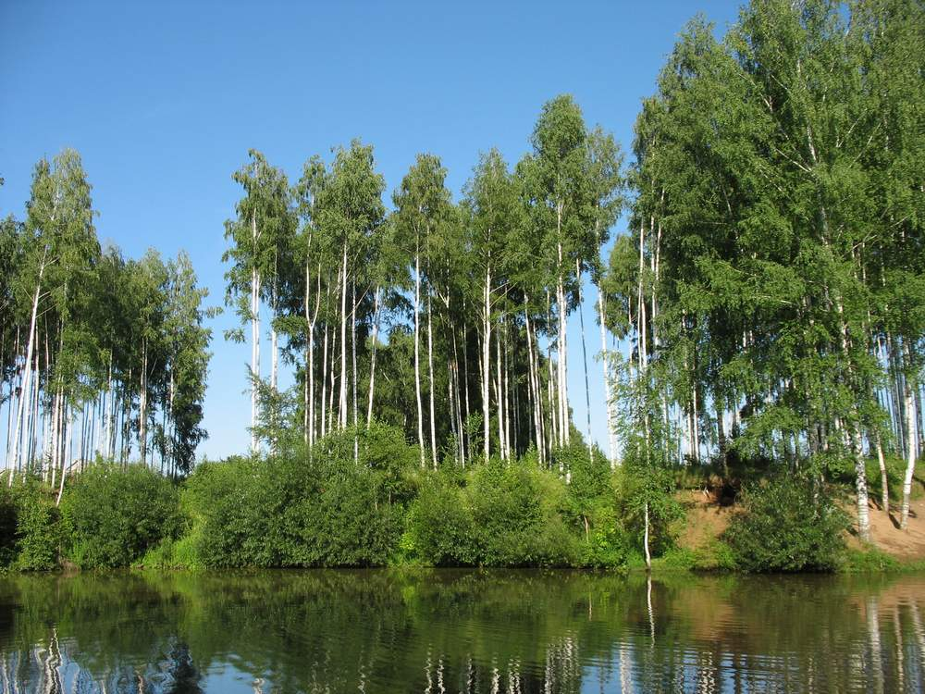
Какой сказочный персонаж живёт в озере около деревни Кырлай?
А. Кар кызы Б. Русалка
В. Су анасы Г. Водяная

Slide 11
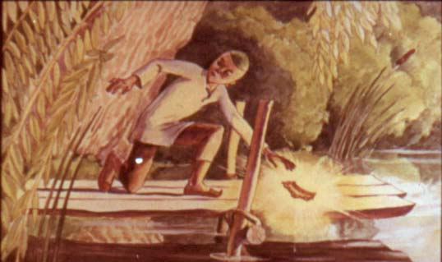
Что украл мальчик у Водяной из сказки Тукая?
А. корону Б. гребешок
В. парео Г. купальник

Slide 12
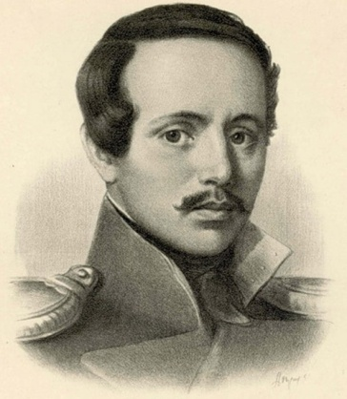
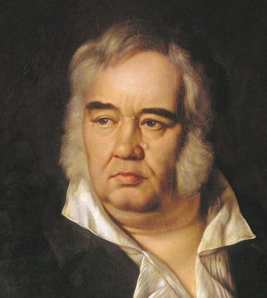
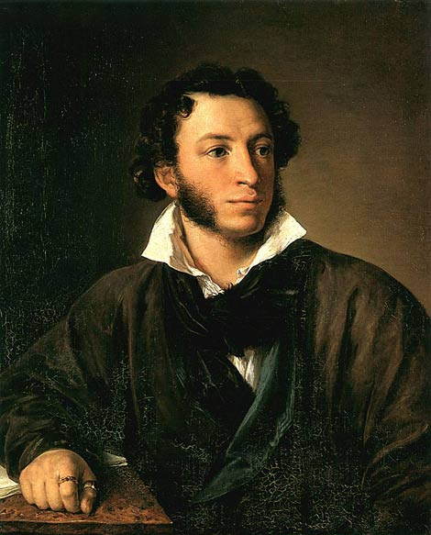
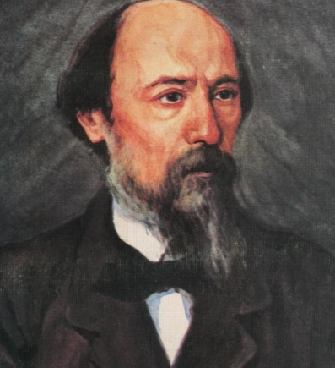
Произведения каких русских писателей любил Тукай и переводил на татарский язык?
А . Пришвин, Чарушин, Паустовский, Бианки
Б. Лермонтов, Пушкин, Некрасов, Крылов
В. Михалков, Барто. Маршак

Slide 13
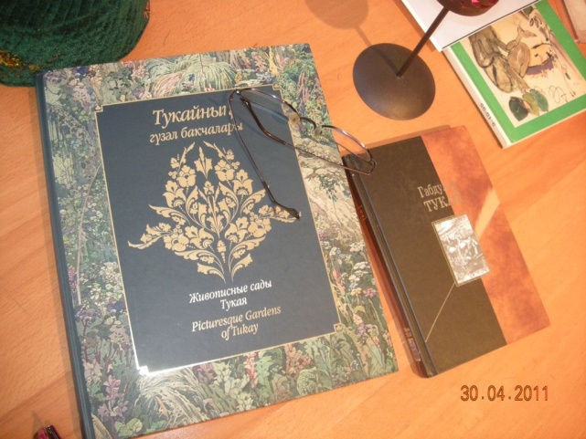
Произведения Тукая бессмертны. На сколько языков переведены его произведения?
А. 18 Б. 52
В. 26 Г. 10

Slide 14
За свою недолгую жизнь Тукай выучил несколько языков. Сколько и каких языков знал Тукай?
А. 5 языков – татарский, русский, арабский, турецкий, персидский
Б. 4 языка – русский, немецкий, английский, французский
В. 5 языков – татарский, русский, башкирский, немецкий, казахский

Slide 15
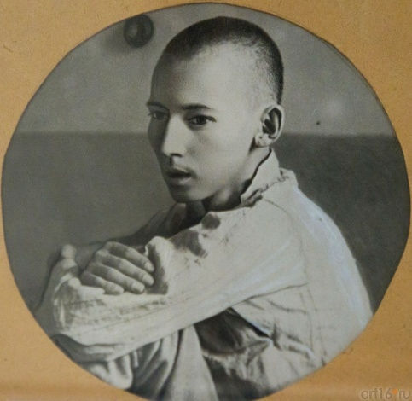
Тукай умер в самом рассвете своего творчества. Сколько прожил великий татарский классик?
А. 40 Б. 18
В. 27 Г. 35

Slide 16
С 1958 года в Татарстане в день рождения поэта вручаются государственные премии имени Габдуллы Тукая в области искусств.
Когда это происходит?
А. 1 января Б. 14 февраля
В. 8 марта Г. 26 апреля

Slide 17
Какую песню на слова Г. Тукая татарский народ поет как гимн? (Родной язык)
Какую песню на слова Г. Тукая татарский народ поет как гимн? (Родной язык)
Какую песню на слова Г. Тукая татарский народ поет как гимн? (Родной язык)
Какая песня на стихи поэта стала неофициальным гимном татарского народа?
А. Күбәләгем Б. Сандугач-Күгәрчен
В. И туган тел Г. Әпипә

Slide 18
Какая дата, посвящённая
Г. Тукаю
отмечается в 2020 году?
А. 100-летие Б. 125-летие
В. 134-летие Г. 145-летие

Slide 19
